Slide 1
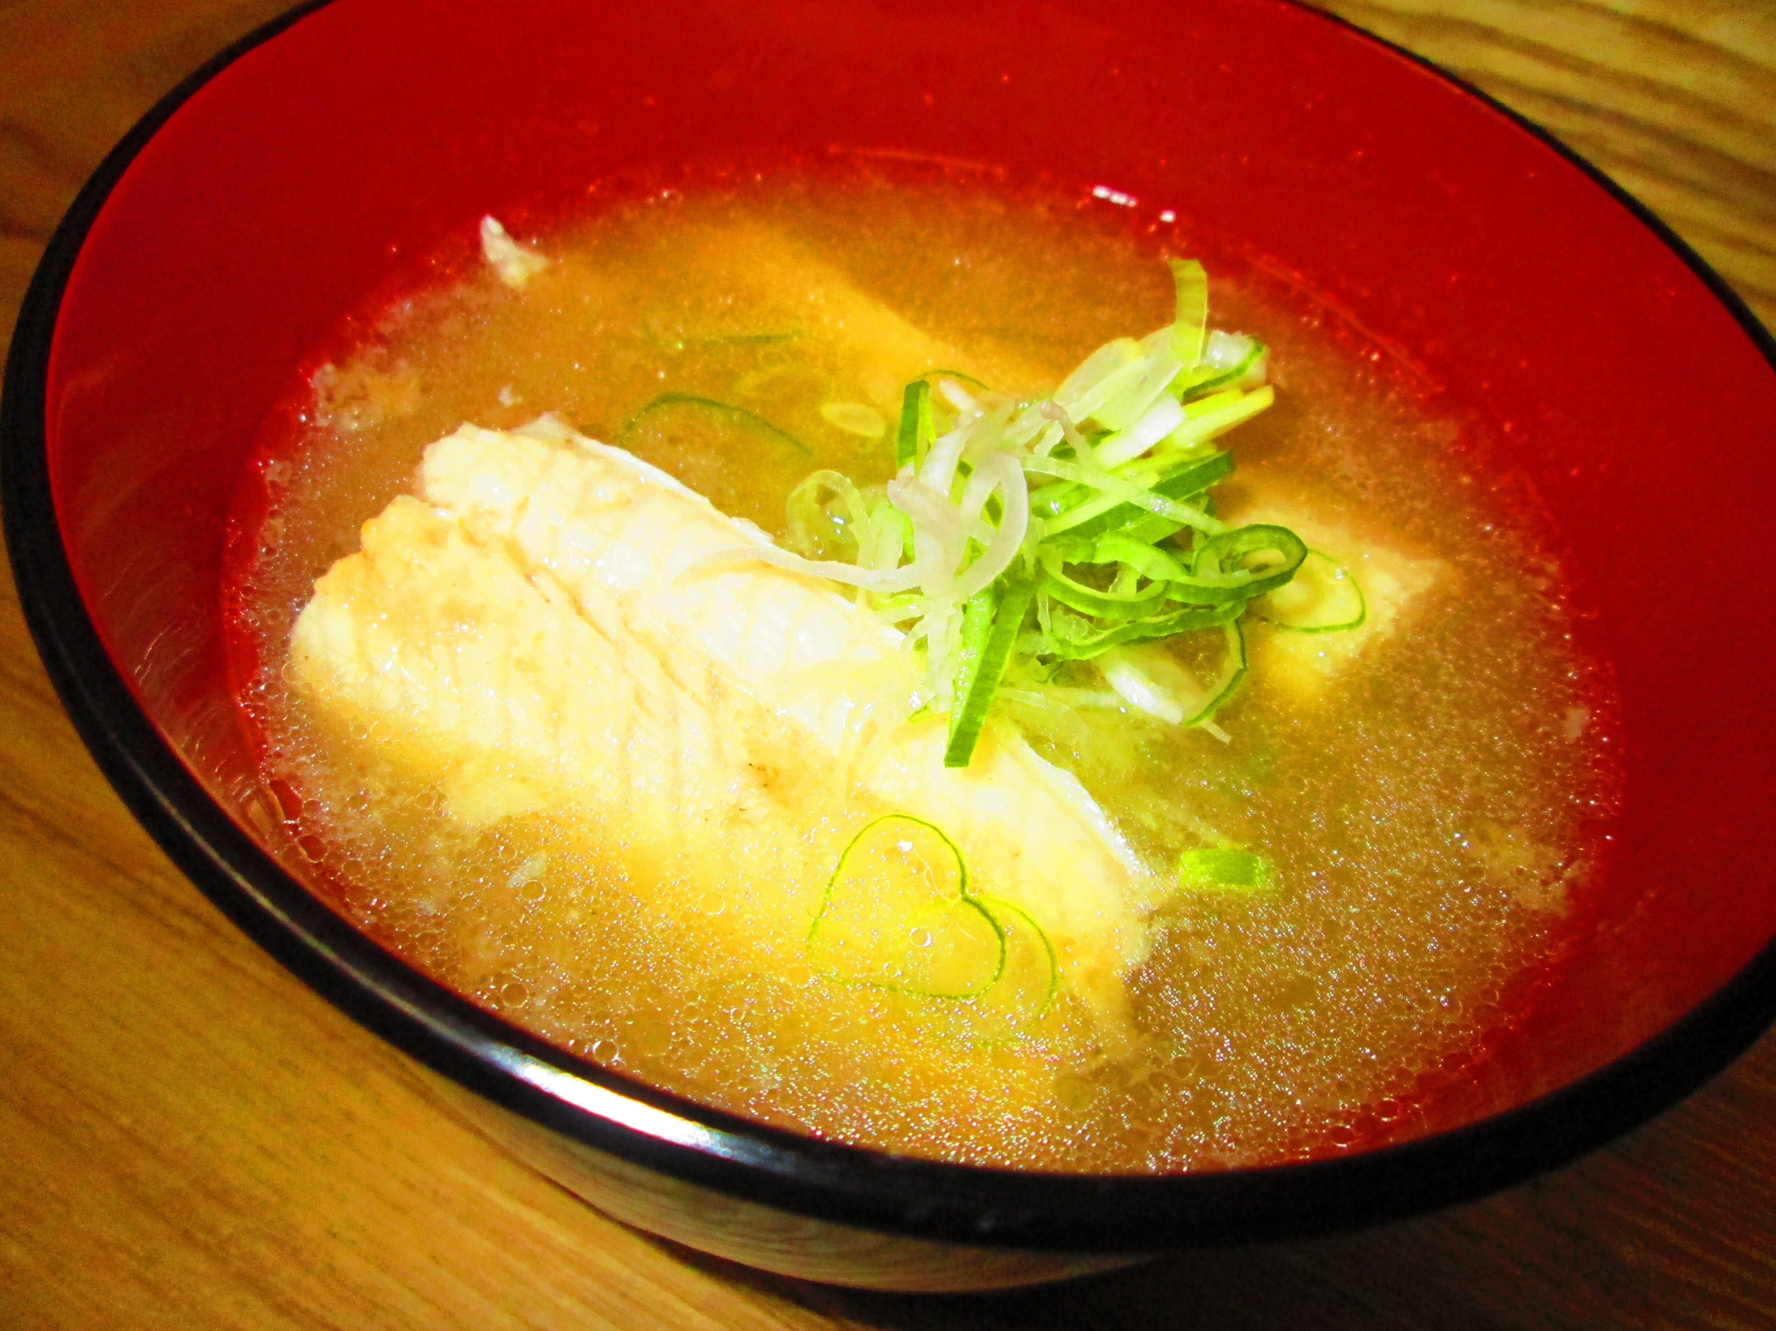
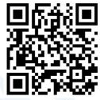
定食、丼ものに付く味噌汁は330円（税込み）で
あら汁に変更出来ます！！
口コミ掲載でミニあら汁（無料）
変更も可！
↓ ↓ ↓
※お会計の際、スタッフにご提示ください

